Slide 1
Dive into Deep Learning : 17. Generative Adversarial Networks
2019116247 이새봄
발표일시 : 2022.02.25
발표장소 : 공대 7호관 323호

Slide 2
Index
17.1. Generative Adversarial Networks
17.2. Deep Convolutional
Generative Adversarial Networks

Slide 3
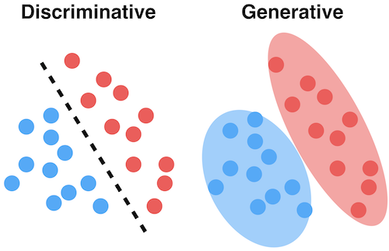
Discriminative vs Generative model
Prediction, decision boundary
Supervised learning
distribution
Unsupervised learning
Notes:
discriminative model
데이터 X가 주어졌을 때 레이블 Y가 나타날 조건부확률 p(Y|X)를 직접적으로 반환하는 모델
레이블 정보가 있어야 하기 때문에 supervised learning 범주에 속하며, X의 레이블을 잘 구분하는 결정경계(decision boundary)를 학습하는 것
generative model
데이터 X가 생성되는 과정을 두 개의 확률모형, 즉 p(Y), p(X|Y)으로 정의하고, 분류를 위해서는 베이즈룰을 사용해 p(Y|X)를 간접적으로 도출가능함.
이 joint probability distribution p(x, y)가 있으면 y가 주어졌을 때 가장 그럴 듯한 x또한 계산(or 생성)할 수있게된다
레이블 정보가 없어도 구축 가능
범주의 분포를 학습하는 것이 목표가 된다.

Slide 4
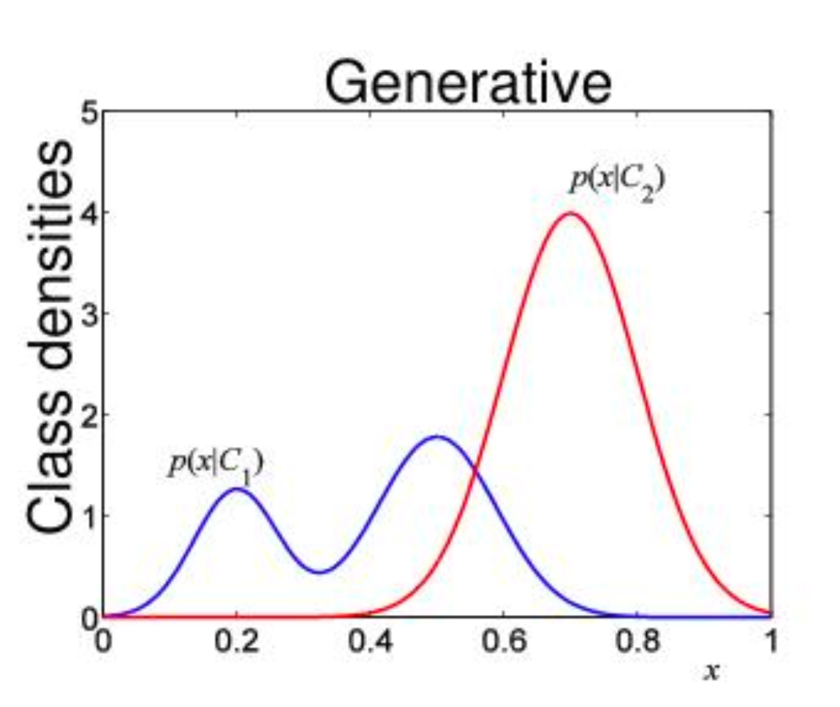
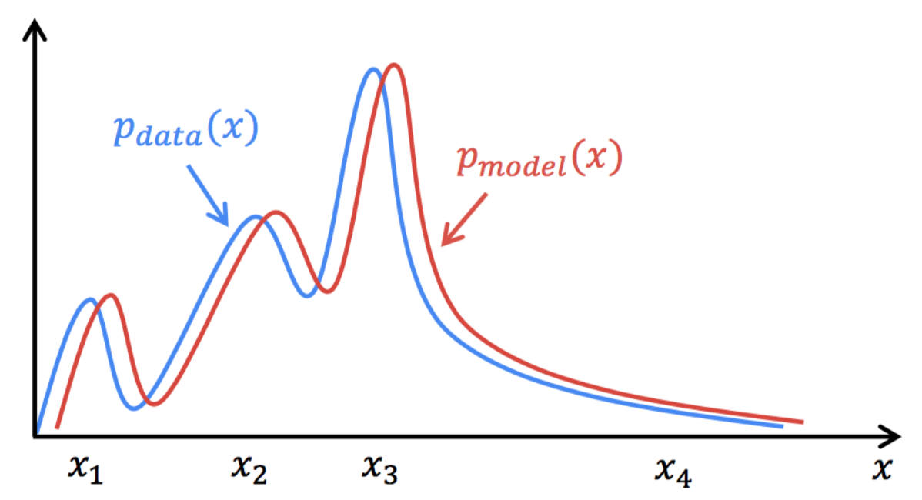
Discriminative vs Generative model
Notes:
Pdata(x)의 분포를 학습하는 Pmodel(x)를 생성

Slide 5
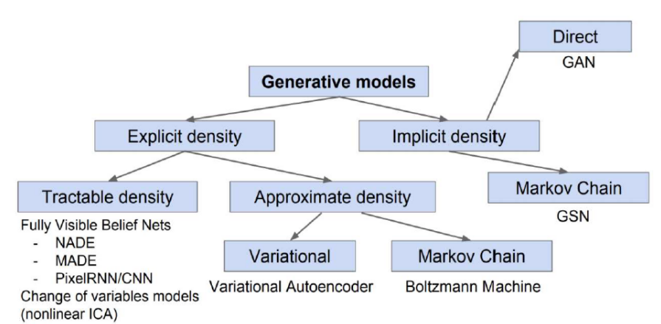
Generative Adversarial Networks
Notes:
Exlicit density(학습 데이터의 분포를 기반으로 할 것인지) implicit density(그러한 분포를 몰라도 생성할 것인지) Tractable density( 학습 데이터의 분포를 직접적으로 구하는 방법) Approximate density( 분포를 단순히 추정하는 방법)
=>적대적 생성모델

Slide 6
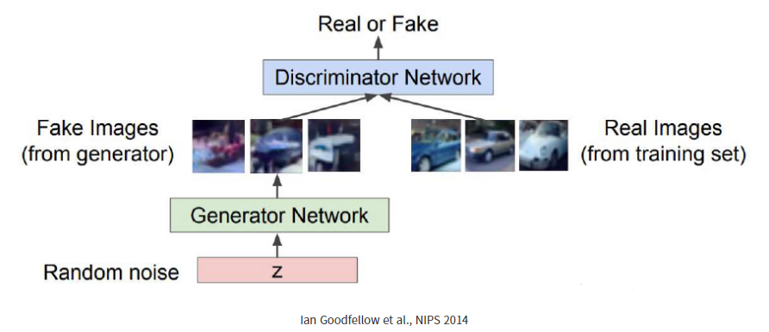
Generative Adversarial Networks
Notes:
GAN은 두가지 모델로 구성 GENRATOR와 DISCRIMINATOR, 최종 목표는 Generator 모델을 학습하고자 하는 것인데
그 전에 discriminator network 먼저 학습을 해준다.

Slide 7
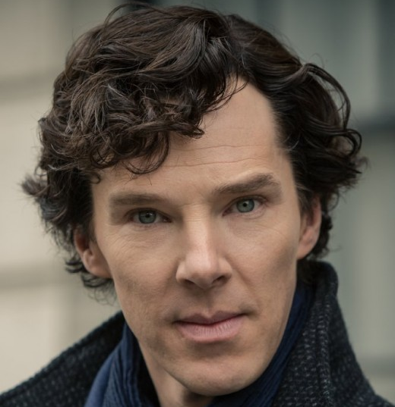
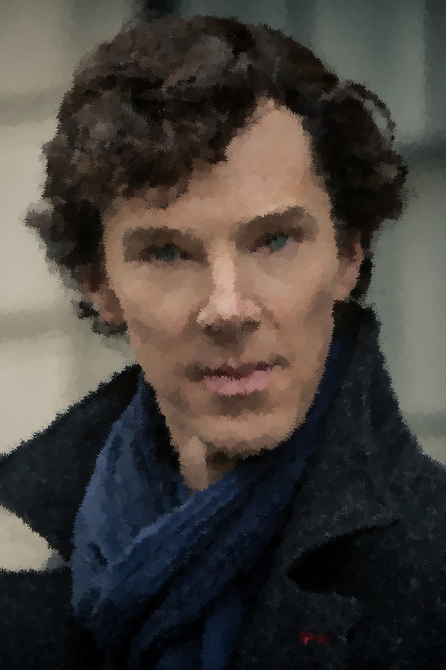
Generative Adversarial Networks
D
D(x)
x
Training with real images
Training with fake images
G
D
z
D(G(z))
G(z)
Notes:
GAN은 두가지 모델로 구성 GENRATOR와 DISCRIMINATOR, 최종 목표는 Generator 모델을 학습하고자 하는 것인데
그 전에 discriminator network 먼저 학습을 해준다.

Slide 8
Generative Adversarial Networks
This value should be close to 1
D
D(x)
x
Training with real images
Training with fake images
G
D
z
D(G(z))
G(z)
Notes:
Real image -> 1에 가까운 진짜 이미지로 학습하도록 함

Slide 9
Generative Adversarial Networks
D
D(x)
x
Training with real images
Training with fake images
G
D
z
D(G(z))
This value should be close to 0
G(z)
Notes:
fake image -> 0에 가까운 가짜 이미지로 학습하도록 함

Slide 10
Generative Adversarial Networks
D
D(x)
x
Training with real images
Training with fake images
G
D
z
D(G(z))
This value should be close to 1
G(z)
Notes:
Generator를 학습하는데 discriminator를 속이는 방식으로 학습을 진행, 그래서 D(G(z)가 1에 가까운 값이 나오도록 학습
그래서 학습을 진행할 수록 G(z)는 진짜 이미지에 가까운 형태로 나오게 된다.

Slide 11
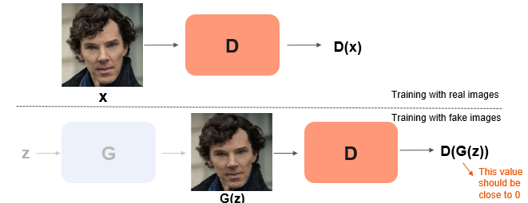
Generative Adversarial Networks
Sample x from real data distribution
Sample latent code z from Gaussian distribution
Maximum when D(x) = 1
Maximum when D(G(z)) = 0
Notes:
Z: random vector
Discriminator 관점에서 봤을때, 처음 cross-entropy loss를 줄이는 방식으로 discriminator를 훈련시켜서 objective function을 구하면 밑의 식
D관점에서 보면 LOSS FUNCTION을 최대화 시키는 D값을 찾는게 목적
D(x) 0~1의 값

Slide 12
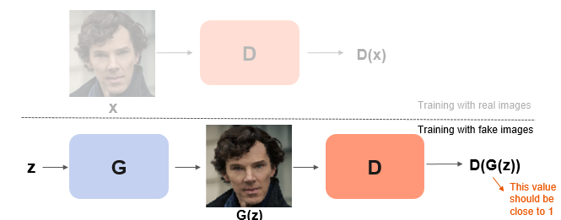
Generative Adversarial Networks
Maximum when D(G(z)) = 1
Notes:
Z: random vector
generator 관점에서 봤을때

Slide 13
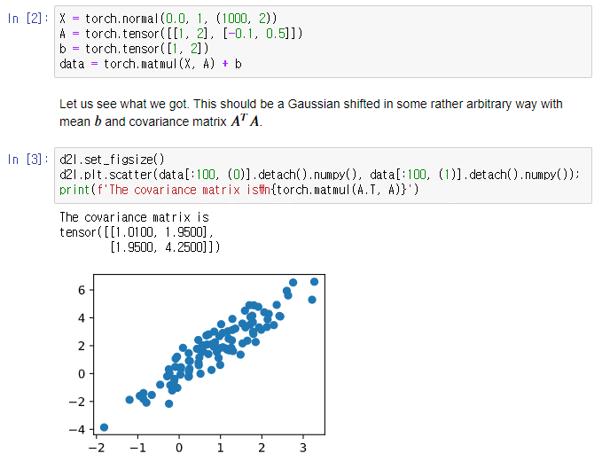


Code
Notes:
실제 데이터를 generate

Slide 14
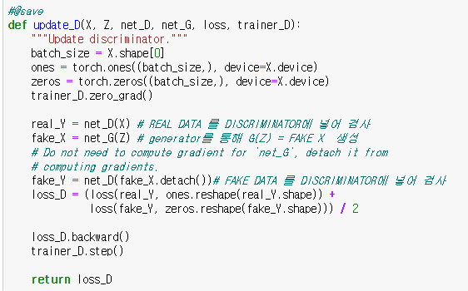
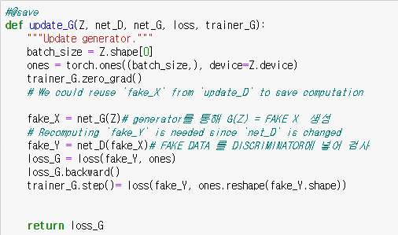
Code

Slide 15
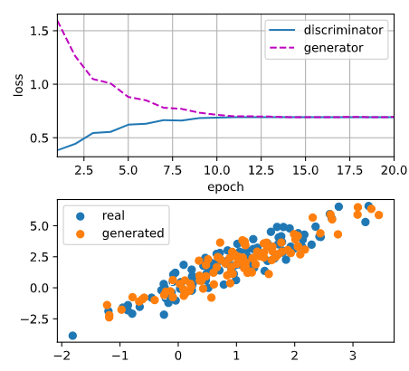
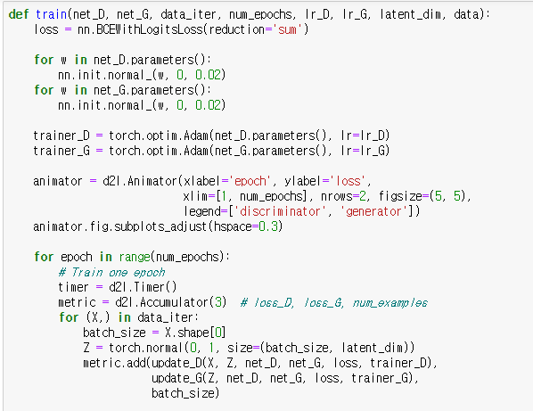
Code
Sigmoid(0~1) + BCELoss

Slide 16
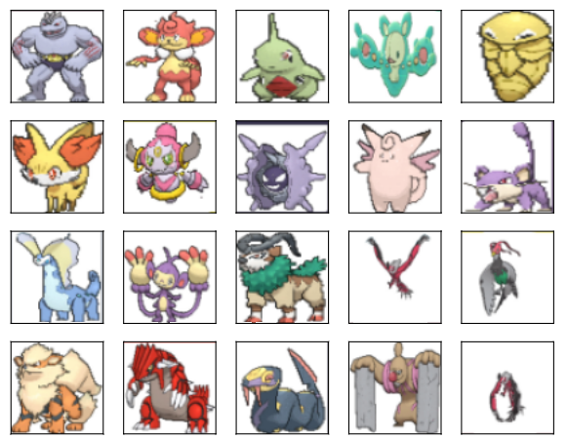
Deep Convolutional Generative Adversarial Networks
3x64x64
Notes:
Photorealistic images

Slide 17
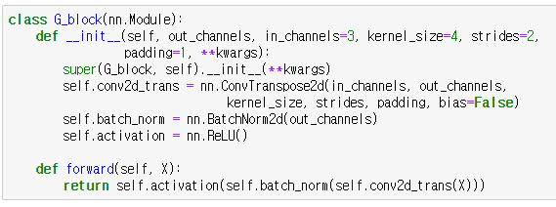
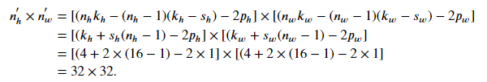

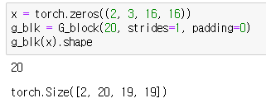
Deep Convolutional Generative Adversarial Networks
16 -> 32,
the generator block will double input’s width and height
out_channels
Notes:
Stride=1, padding = 0을 설정하면 output의 width, height가 3씩 증가함

Slide 18
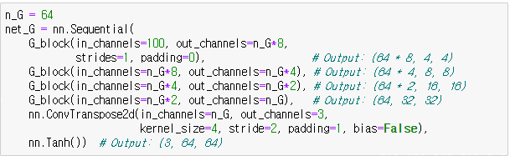
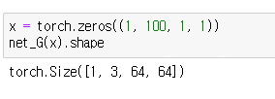
Deep Convolutional Generative Adversarial Networks
100 dimensional latent variable
Notes:
Stride=1, padding = 0을 설정하면 output의 width, height가 3씩 증가함

Slide 19
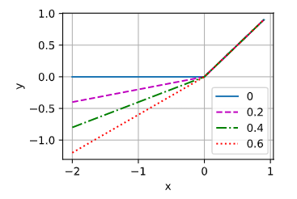
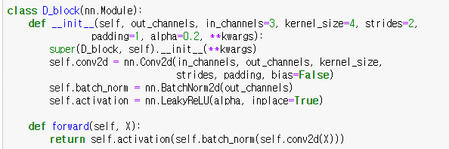

Deep Convolutional Generative Adversarial Networks
𝛼=0 -> ReLU
𝛼=1 -> identity function
Notes:
Stride=1, padding = 0을 설정하면 output의 width, height가 3씩 증가함

Slide 20


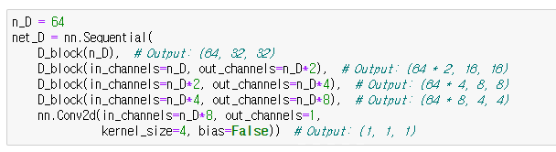

Deep Convolutional Generative Adversarial Networks
Notes:
Stride=1, padding = 0을 설정하면 output의 width, height가 3씩 증가함

Slide 21
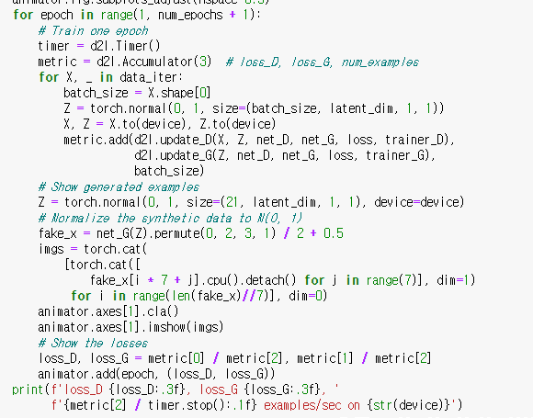
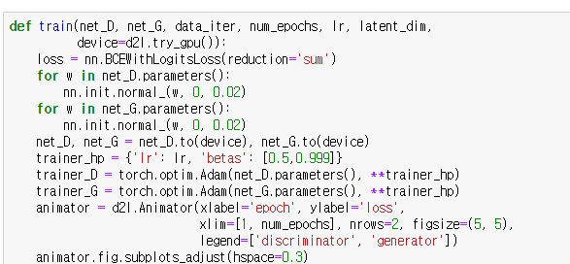
Deep Convolutional Generative Adversarial Networks

Slide 22
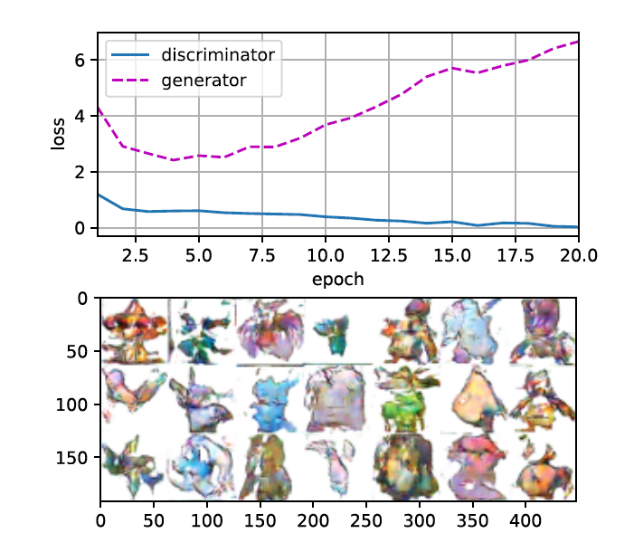
Deep Convolutional Generative Adversarial Networks

